Slide 1
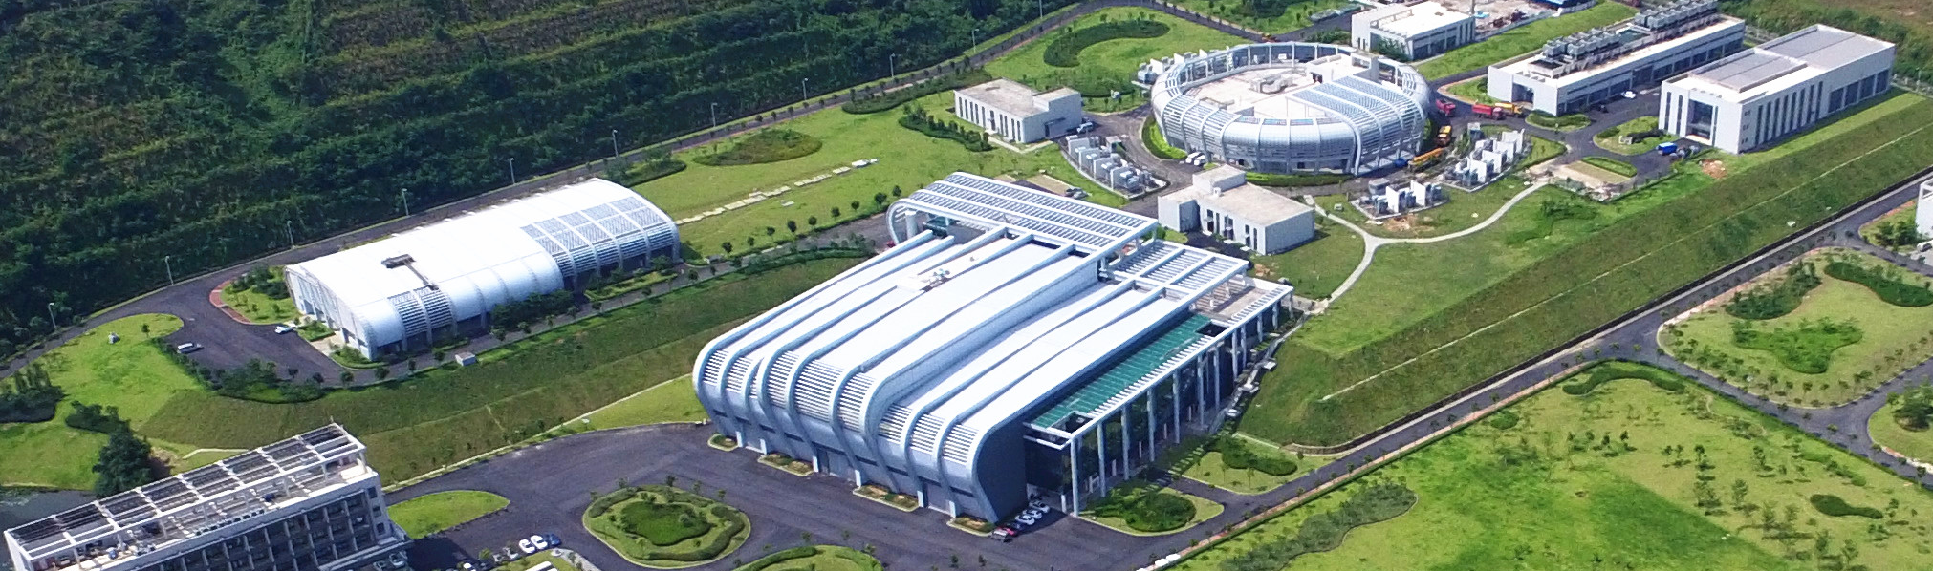

加速器机器学习即服务平台
张玉亮
中国散裂中子源.高能所东莞分部
2024年10月17日
张玉亮
东莞研究部加速器技术部

Slide 2
背景
如果每次进行机器学习工作都要从头开始将大大提升复杂性和成本。
机器学习即服务（MLaaS）基本上是一组基于云的工具的总称，这些工具旨在支持机器学习工作者日常工作。
机器学习即服务需要提供：
数据存储、数据处理、模型创建、模型部署、模型训练、质量控制
加速器机器学习即服务平台（MLaaS4ACC），提供针对加速器的机器学习服务。
3

Slide 3




系统总体架构
提供超参数和模型的管理和访问，提高模型训练流程自动化程度
多人高效协作，实现数据集研制快速验证、累积和发布
监测记录
部署
服务
计算资源
本地云服务
Web浏览器
HTTP请求
ML4ACC 用户界面
MLflow界面
在线预测推理
AI-Ready
数据集
用例选择
模型选择
数据选择
追踪模型版本参数
模型性能对比
模型性能可视化
模型打包部署
EPICS
开始训练
过程监测
加速器实时数据
4

Slide 4
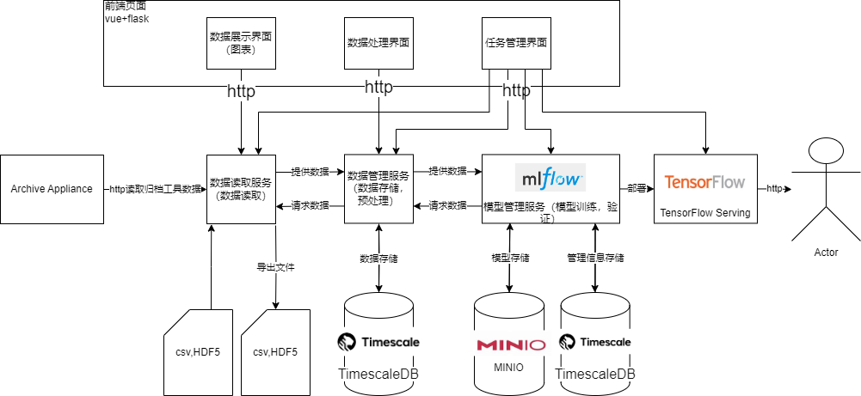
Demo系统搭建
从Archiver Appliance或者文件中读取数据，在平台中进行处理。
提供Web用户界面，进行机器学习模型的训练、验证、管理等工作。
使用TensorFlow Serving进行模型部署。
4

Slide 5
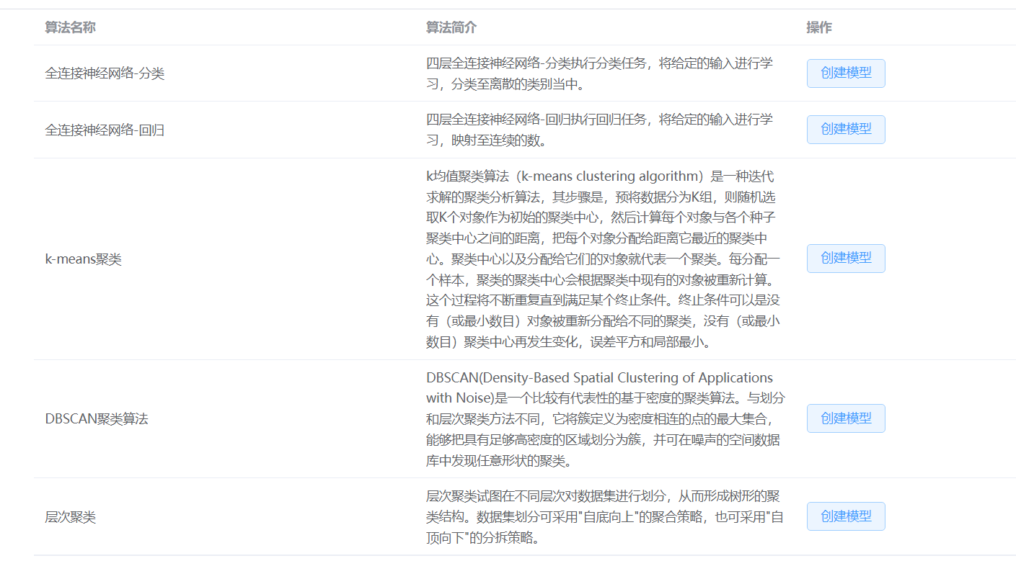
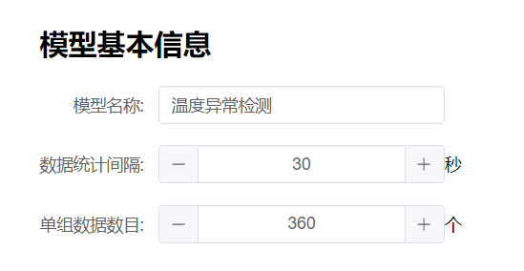
实例测试-温度异常检测
2.设置任务读取数据的信息。
1.选择适合的算法。
18

Slide 6
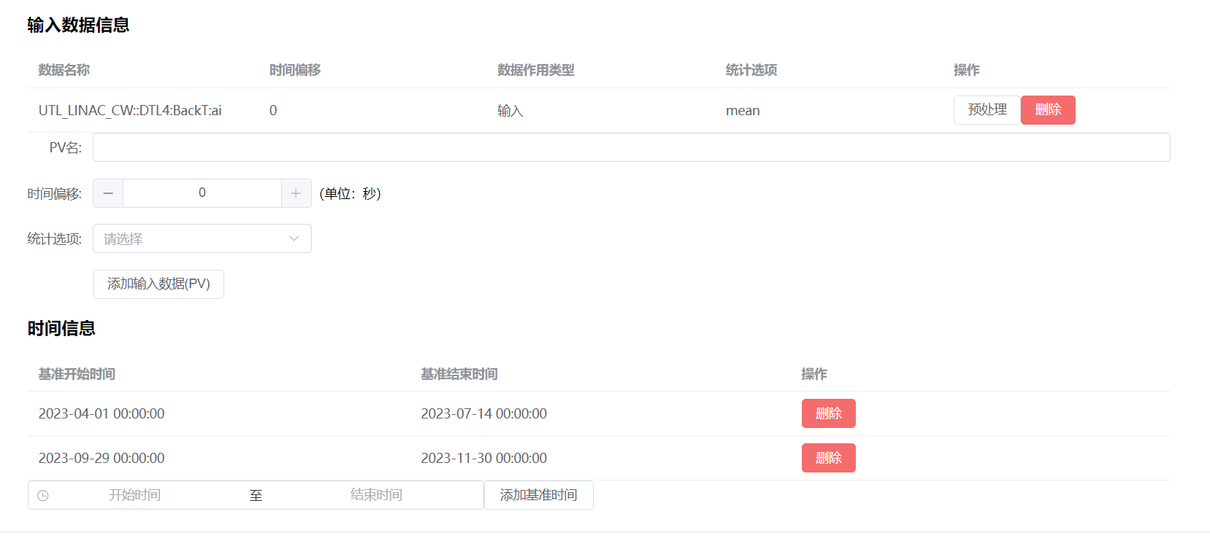
实例测试-温度异常检测
3.选择要训练的数据及时间段。
19

Slide 7
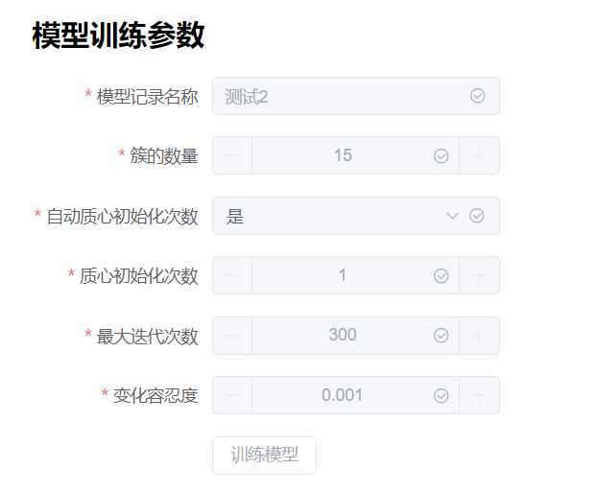
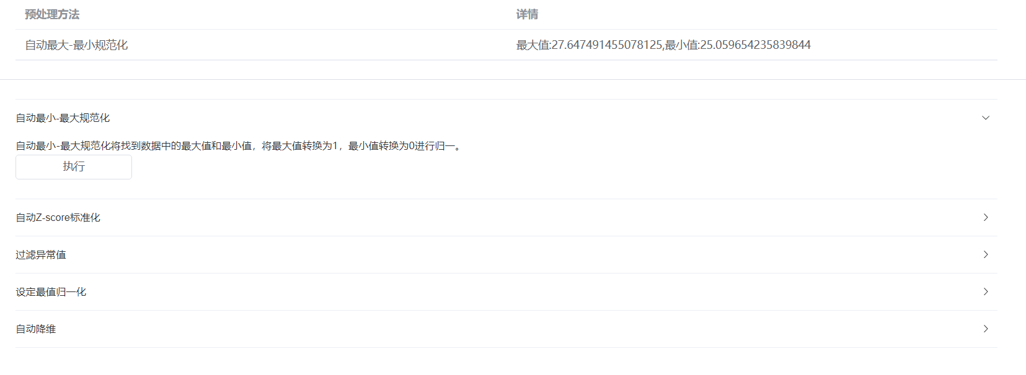
实例测试-温度异常检测
4.数据进行预处理。
5.填写模型训练参数进行训练。
20

Slide 8
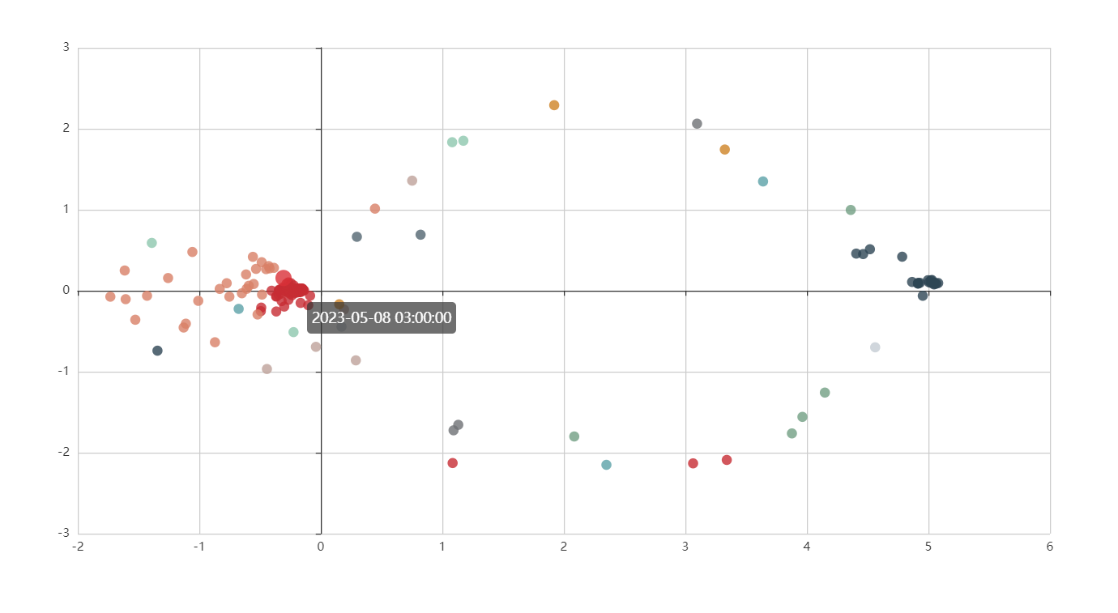
实例测试-温度异常检测
6.散点图展示训练结果。
21

Slide 9
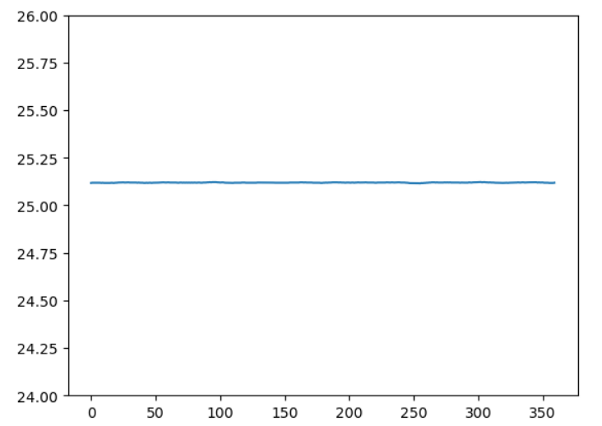
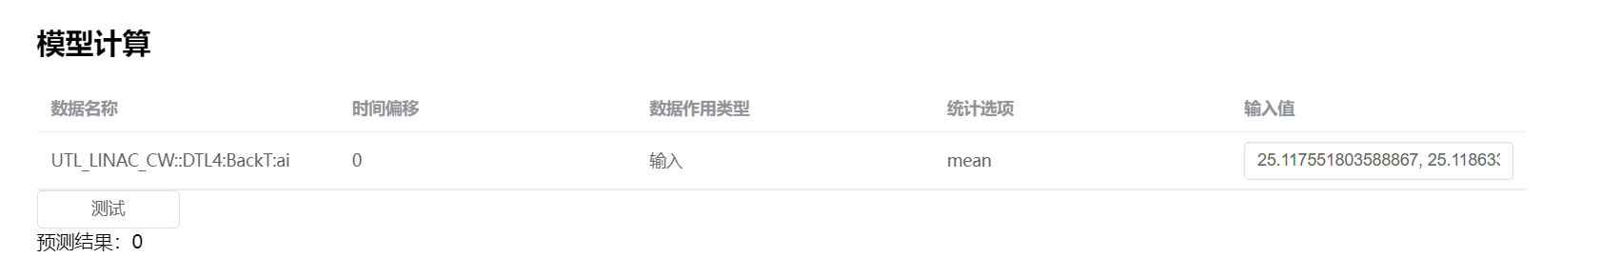
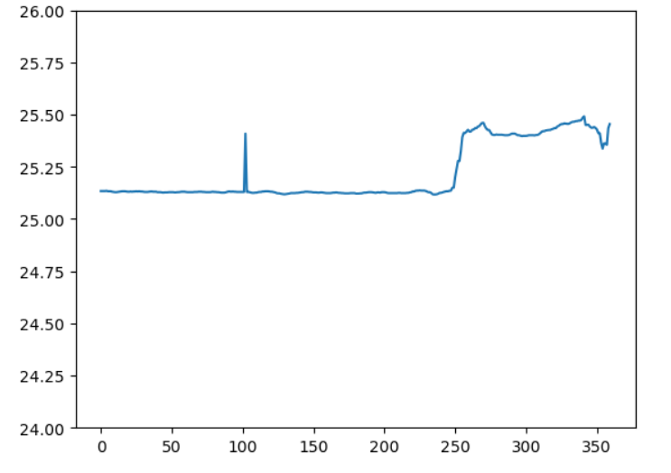
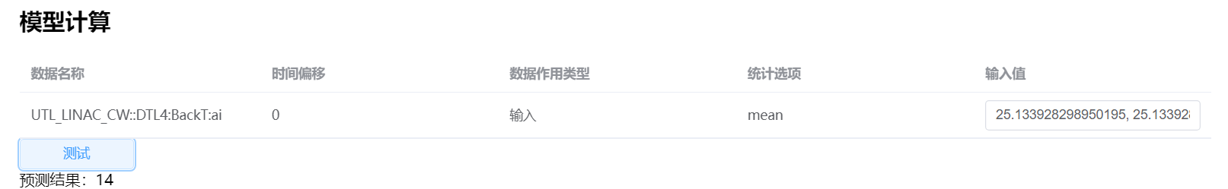
实例测试-温度异常检测
7.使用训练好的模型进行测试。
22

Slide 10
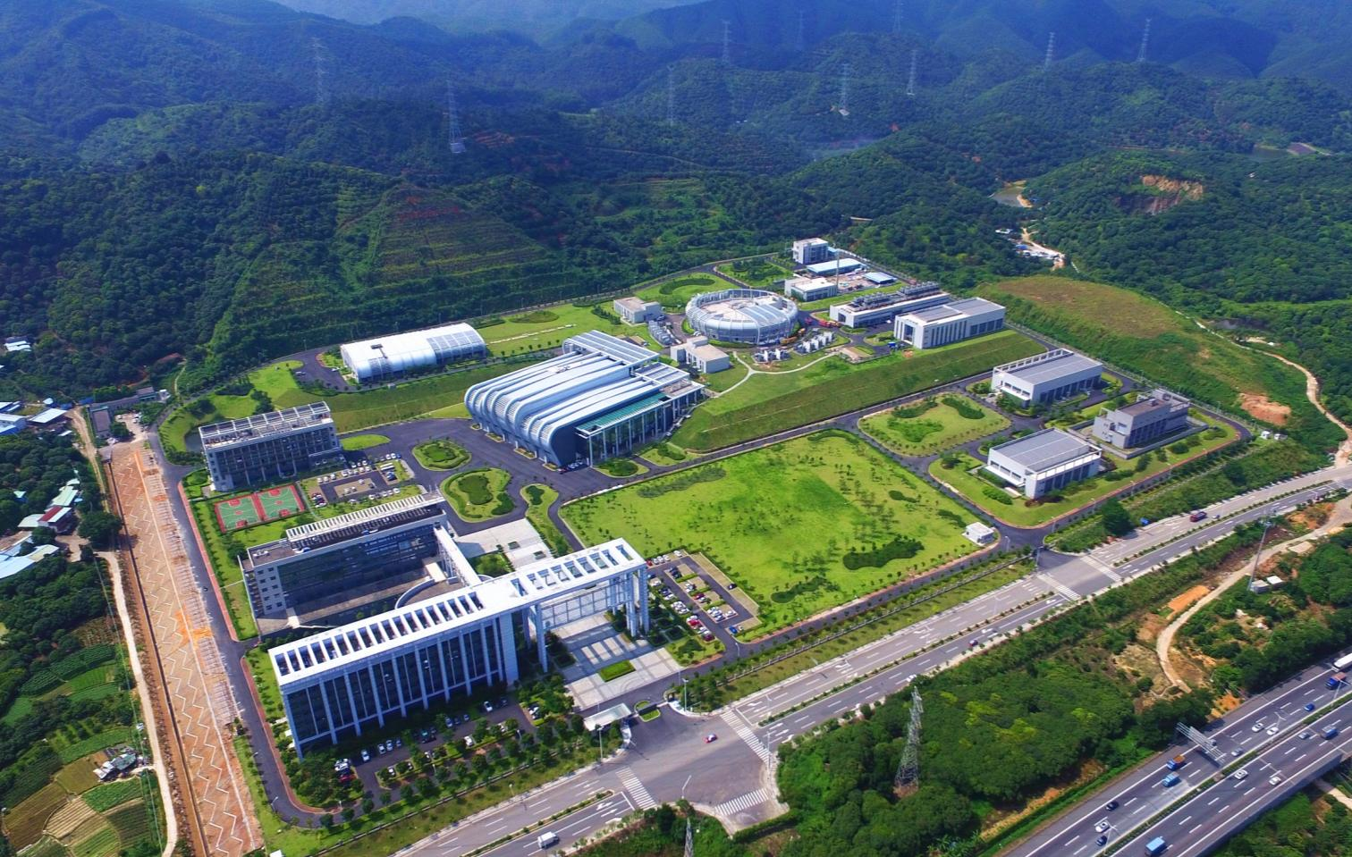
谢谢各位老师!

